Slide 1



Utilizando funções em Go
Tenille Martins
DIO Tech Education
bytemartins
Tenille10
Tenille Martins

Slide 2
Objetivo Geral
Este curso foi planejado para programadores que queiram ampliar seu conhecimento na linguagem Go; ao final deste Curso, o DEV conseguirá escrever programas em Go que utilizem conhecimentos aprofundados nessa linguagem.

Slide 3

Pré-requisitos
Um computador com acesso a internet;
Muita vontade de aprender;
Módulo I e Módulo II dessa formação;

Slide 4
Percurso
Etapa 1
O que é função
Etapa 2
Função: Closure e recursão
Etapa 3
Função: Defer, Panic e Recover

Slide 5
Percurso
Etapa 4
Função: Ponteiros e Operadores (* e &)

Slide 6

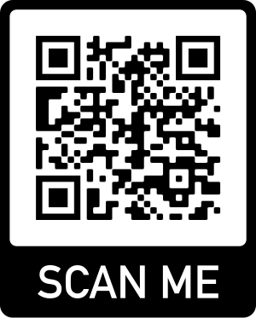
Dúvidas?
> Fórum/Artigos
> Comunidade Online (Discord)

Slide 7
O que é função
// Utilizando função em Go

Slide 8
Percurso
Etapa 1
O que é função
Etapa 2
Função: Closure e recursão
Etapa 3
Função: Defer, Panic e Recover

Slide 9
Percurso
Etapa 4
Função: Ponteiros e Operadores (* e &)

Slide 10
Dúvidas?
> Fórum/Artigos
> Comunidade Online (Discord)

Slide 11
Função: Closure e recursão
// Utilizando função em Go

Slide 12
Percurso
Etapa 1
O que é função
Etapa 2
Função: Closure e recursão
Etapa 3
Função: Defer, Panic e Recover

Slide 13
Percurso
Etapa 4
Função: Ponteiros e Operadores (* e &)

Slide 14
Dúvidas?
> Fórum/Artigos
> Comunidade Online (Discord)

Slide 15
Função: Defer, Panic e Recover
// Utilizando função em Go

Slide 16
Percurso
Etapa 1
O que é função
Etapa 2
Função: Closure e recursão
Etapa 3
Função: Defer, Panic e Recover

Slide 17
Percurso
Etapa 4
Função: Ponteiros e Operadores (* e &)

Slide 18
Dúvidas?
> Fórum/Artigos
> Comunidade Online (Discord)

Slide 19
Função: Ponteiros e Operadores (* e &)
// Utilizando função em Go

Slide 20
Percurso
Etapa 1
O que é função
Etapa 2
Função: Closure e recursão
Etapa 3
Função: Defer, Panic e Recover

Slide 21
Percurso
Etapa 4
Função: Ponteiros e Operadores

Slide 22
Links Úteis
Repositório no GitHub: https://github.com/Tenille10/Introdu-o-a-linguagem-Go.git
Documentação Oficial: https: //go.dev/doc/
Referências:
Introdução a linguagem Go/ Caleb Doxsey
A linguagem de programação Go/ Alan Donovan e Brian Kernighan

Slide 23
Para saber mais
Site na Web: https://go.dev/doc/ http://goexample.com
Livro: Go em ação

Slide 24
Dúvidas?
> Fórum/Artigos
> Comunidade Online (Discord)

